Slide 1
NeuroSim Progress
2024년 11월 11일
B815133 이성현 전자전기공학부
C135283 이수현 컴퓨터공학과

Slide 2
Long Term Goal
1) DNN Quantization 양자화
Binarized Neural Network (BNN)
2) NPU 이해 및 시뮬레이터 활용
NeuroSim

Slide 3
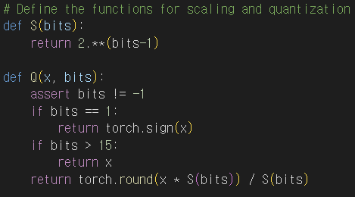
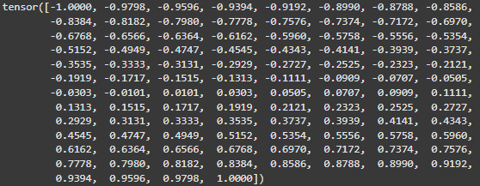
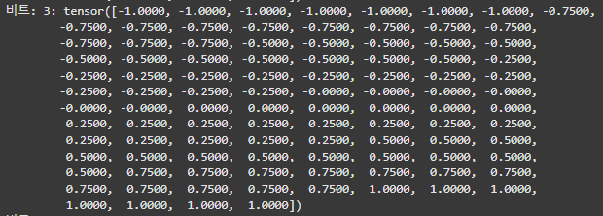
Progress – WAGE Quantization
3bit Quantize [-1.0, -0.75, -0.5, -0.25, 0, 0.25, 0.50, 0.75, 1.0]
x= 0.3333 bits=3bit라고 가정하면 S(3)=4
x*S(3)=1.3332이고 round하면 1이라는 “정수”로 만듭니다. 양자화된 x는 0.25가 나옵니다.

Slide 4
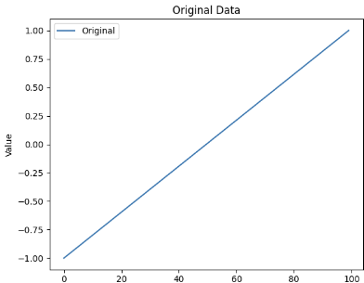
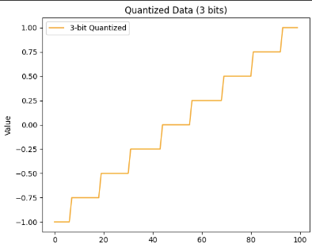
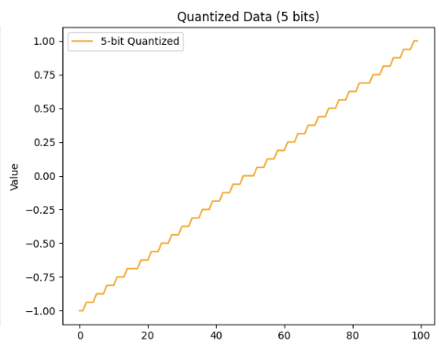
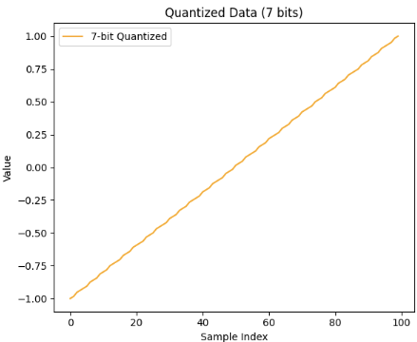
Progress – WAGE Quantization

Slide 5
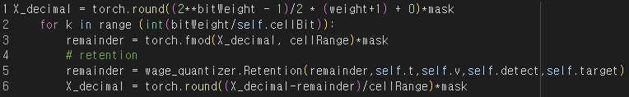
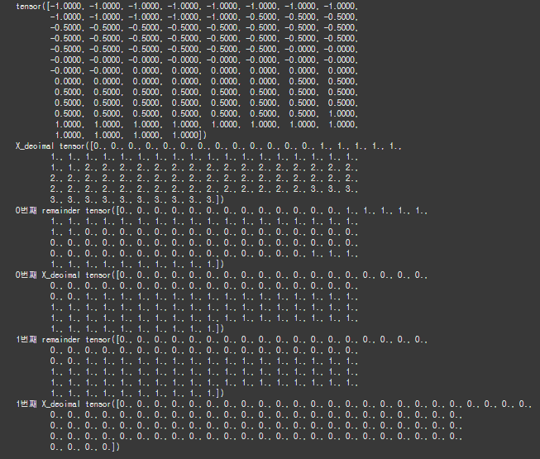
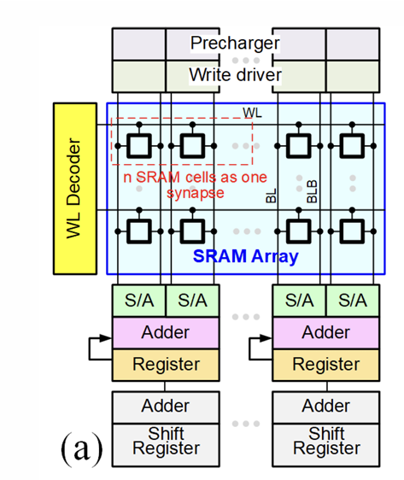
Progress – Retention
bitWeight=2bit , cellBit=1bit weight=Q(torch.linspace(-1,1,100) , bitWeight)
Weight의 분포는 [-1.0, -0.5, 0 , 0.5 , 1.0]
X_decimal의 분포는 [0, 1, 2, 3]
Remainder는 fmod를 통해서 X_decimal를 cellRange로 나눈 나머지가 들어갑니다.
X_decimal은 (X_decimal-remainder)/cellRange 를 통해 몫이 들어갑니다.
X_decimal -> remainder
0-> 00(2)
1-> 01(2)
2-> 10(2)
3 ->11(2)

Slide 6
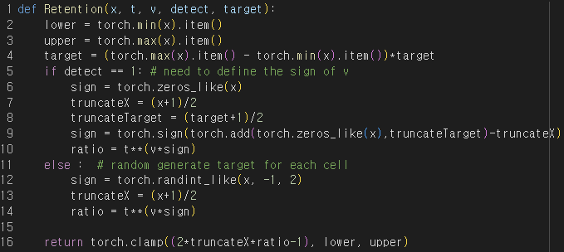
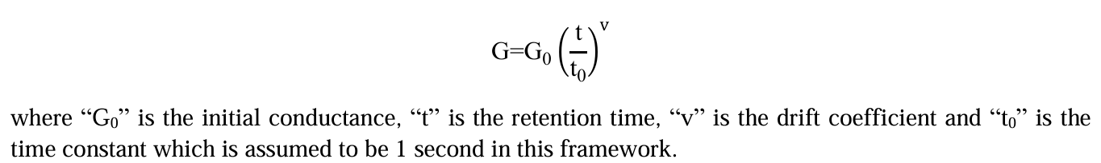
Progress – Retention
Retention: ability of memory device to retain its programmed state over a long period of time
t : retention time
v: drift coefficient
detect: if 1, fixed-direction drift
if 0, random drift
target: drift target for fixed-direction drift(range 0~1)

Slide 7
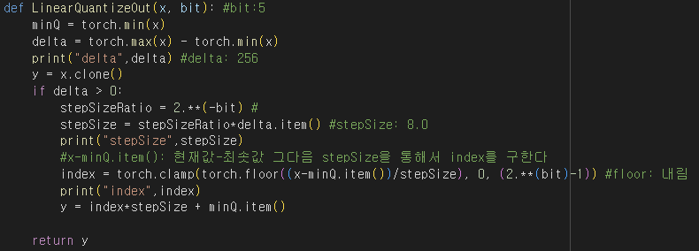
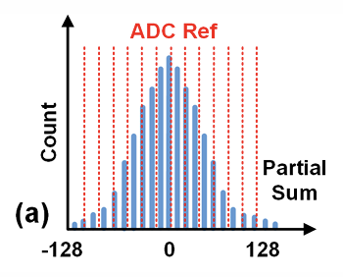
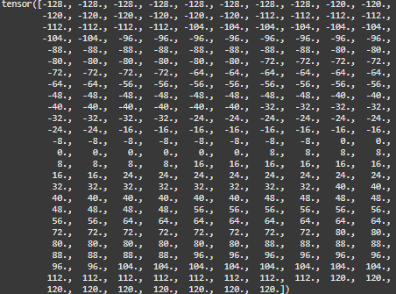
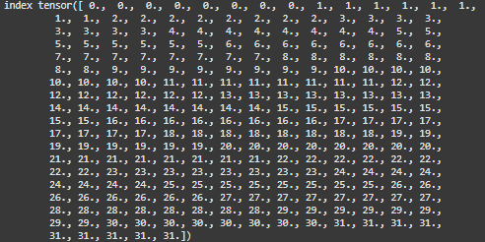
Progress – LinearQuantizatizeOut
x= torch.arange(-128,129,1) , bit=5bit
y 분포: [-128, -120, -112, …. ,120]
32개로 이루어져있다.

Slide 8
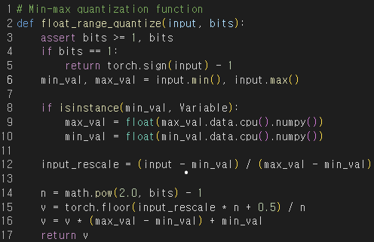
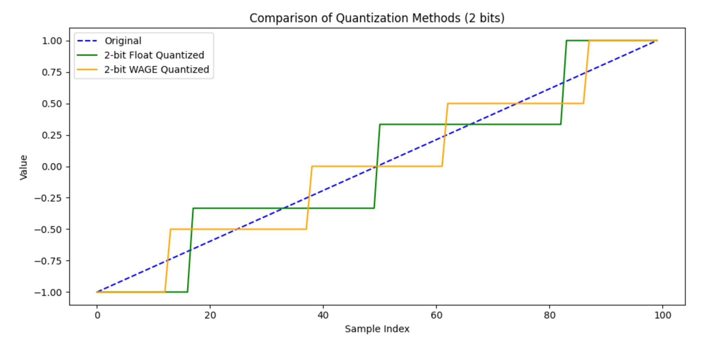
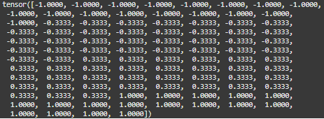
Progress – Wage vs Float quantization
bits=2bit, x=torch.linspace(-1, 1, 100)
Wage Quantization : [-1.0 , -0.5, 0.5, 1.0] 분포
Float Quantization : [-1.0 , -0.3333, 0.3333, 1.0] 분포
Float Quantization는 정밀도가 더 높음을 알 수 있습니다.

